Slide 1


FORMATION CNFPT MOT LE DG TRANSFRONTALIER
L’approche multi-niveaux de la coopération;
l’appui de la Mission Opérationnelle Transfrontalière
Strasbourg, 26-27 Avril 2016
Jean PEYRONY, Mission Opérationnelle Transfrontalière

Slide 2

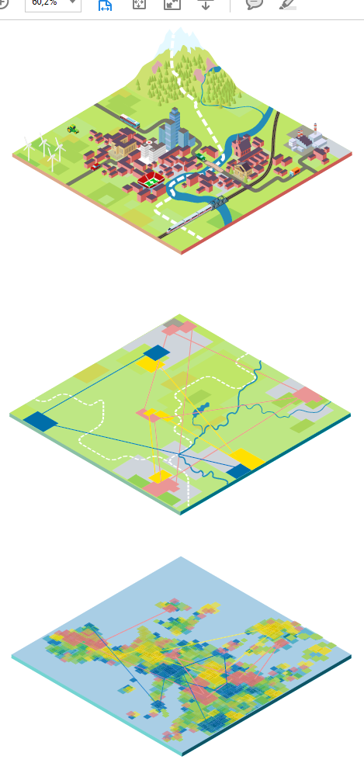
La coopération transfrontalière,
une approche à différents niveaux
AU NIVEAU LOCAL
AU NIVEAU NATIONAL
AU NIVEAU EUROPEEN

Slide 3
La coopération transfrontalière,
une approche à différents niveaux
AU NIVEAU LOCAL
Espace naturel transfrontalier
Hôpital transfrontalier
Flux de travailleurs frontaliers
Agglomération transfrontalière
Train régional transfrontalier
Notes:
Niveau local
Un espace transfrontalier (agglomération, site naturel, région) se caractérise par des flux de population traversant la frontière, une culture ou un environnement commun, des échanges commerciaux et touristiques, un développement économique commun, le partage d’équipements et de services publics ou privés (hôpital, transports, école…)

Slide 4
La coopération transfrontalière,
une approche à différents niveaux
AU NIVEAU NATIONAL
Des espaces en périphérie
Des espaces mal appréhendés par les politiques nationales
Des espaces où la frontière est une ressource (travailleurs frontaliers, mutualisation d’équipements…)
Un lieu de coexistence de deux ou plusieurs systèmes
Notes:
Niveau national
Dans leur contexte national, les espaces frontaliers se trouvent souvent en périphérie et sont mal appréhendés par les politiques nationales. Pourtant, ces bandes frontalières attirent beaucoup d’actifs et sont des zones de développement économique.
La frontière interétatique est un lieu de coexistence de deux (ou plusieurs) systèmes politiques, juridiques, culturels, linguistiques, ce qui crée des obstacles à la coopération transfrontalière.

Slide 5
La coopération transfrontalière,
une approche à différents niveaux
AU NIVEAU EUROPEEN
Des sites pilotes de la construction européenne
Des territoires spécifiques pas toujours pris en compte par les politiques européennes
Notes:
Niveau européen
Ces territoires spécifiques sont devenus de véritables sites pilotes de la construction européenne : libre circulation, cohésion territoriale, identité et citoyenneté européenne… Pourtant, ils ne sont pas toujours pris en compte par les politiques européennes.

Slide 6
Les enjeux transfrontaliers
AU NIVEAU LOCAL
Gestion spécifique par les acteurs locaux ou régionaux
Projets sectoriels et de développement intégré à l’échelle de « territoires transfrontaliers »
AU NIVEAU NATIONAL
Enjeux pour les Etats :
Soutenir la coopération des acteurs locaux et régionaux
Coopérer dans leurs domaines de compétences
Se coordonner par-delà la frontière
AU NIVEAU EUROPEEN
Prendre en compte la réalité transfrontalière
Prendre en compte l’impact territorial des politiques sectorielles sur les espaces transfrontaliers
Poursuivre la politique de cohésion, avec une synergie plus forte entre CTE
et programmes régionaux (Interreg, …)
Développer des outils juridiques pour les projets et les territoires transfrontaliers
(GECT, …)
Renforcer les programmes européens de mise en réseau et de recherche appliquée
Constituer des réseaux globaux d’échanges sur la question des frontières
Notes:
Niveau local
Ces espaces nécessitent une gestion spécifique, par les acteurs locaux ou régionaux, de projets sectoriels et de développement intégrés à l’échelle de territoires transfrontaliers, d’euro-régions, etc.
Niveau national
Les États doivent soutenir la coopération des acteurs locaux et régionaux et coopérer dans leurs propres domaines de compétences, afin de trouver des solutions communes à des enjeux communs, en coordonnant par-delà chaque frontière leurs législations, leurs politiques, leurs financements.
Niveau européen
Les institutions européennes prennent de plus en plus en compte la réalité transfrontalière. Pour agir ensemble au niveau européen, Commission, Parlement, Comité des régions, États doivent prendre en compte l’impact territorial des politiques sectorielles sur les espaces transfrontaliers, poursuivre la politique de cohésion avec une synergie plus forte entre la CTE et les programmes régionaux (comme Interreg), développer des outils juridiques pour les projets et les territoires transfrontaliers (GECT), renforcer les programmes européens de mise en réseau (INTERREG EUROPE, URBACT, INTERACT) et de recherche appliquée (ESPON, HORIZON 2020…), constituer des réseaux globaux d’échanges sur la question des frontières.

Slide 7
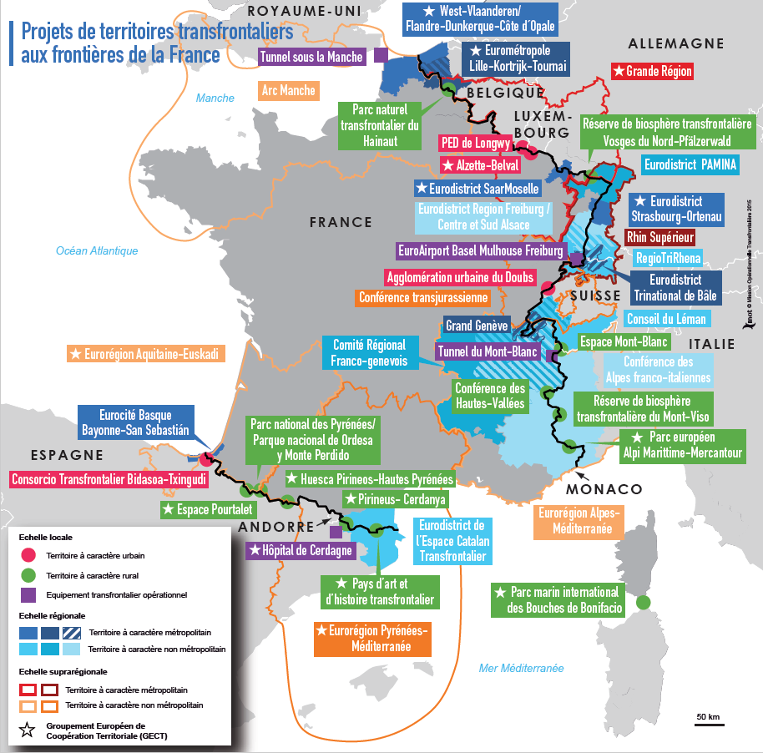
Des coopérations à plusieurs échelles sur les frontières nationales
Notes:
Jean
Description du cas de la France
Caractéristiques générales et structures adaptées aux besoins des espaces frontaliers/transfrontaliers

Slide 8
Niveau européen
Union Européenne
Cadre stratégique commun
Niveau national
ETAT A
ETAT B
Accord de Partenariat
Accord de Partenariat
Niveau régional
AUTORITES
REGIONALES
Programme de coopération
AUTORITES REGIONALES
Autorité de gestion
STC
GECT ou équivalent
Niveau local
AUTORITES
LOCALES
AUTORITES
LOCALES
PARTIES PRENANTES
Projets sectoriels
Projets territoriaux
ITI, CLLD
PARTIES PRENANTES

Slide 9
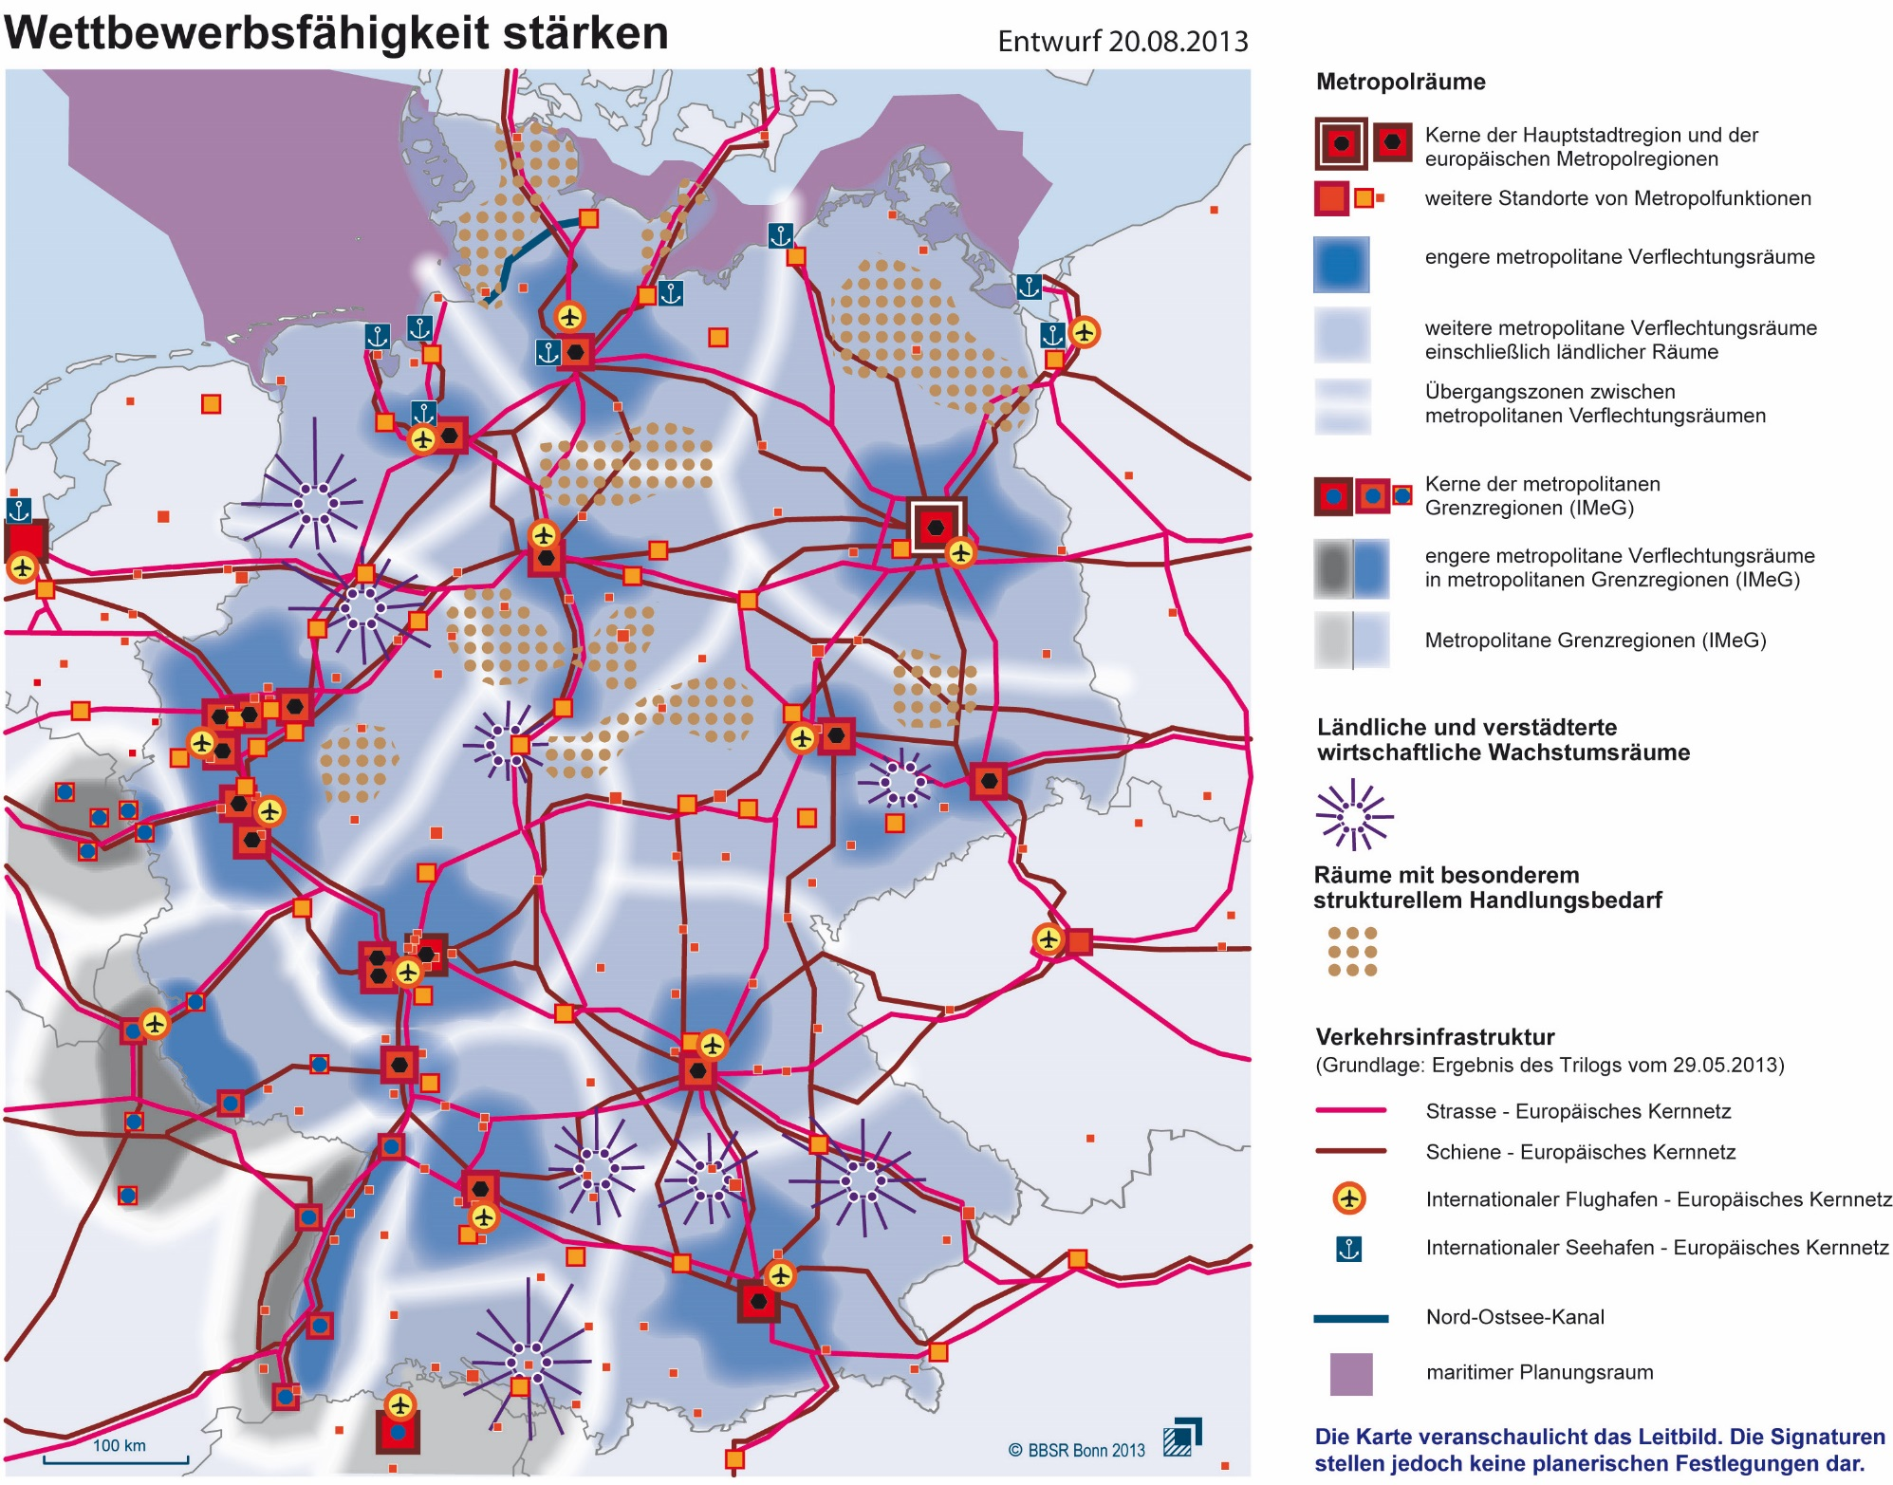

Slide 10
La réforme territoriale française et les enjeux transfrontaliers
LOI MAPTAM
La Conférence territoriale de l’action publique (CTAP) débat de toute question relative à la coordination des relations transfrontalières avec les collectivités voisines (amendement MOT)
Métropoles : Schéma de coopération transfrontalière; association des partenaires non FR au conseil de développement
LOI NOTRE
Suppression de la clause générale de compétence pour départements et régions ; mais ils conservent la possibilité d’agir dans leurs domaines de compétence propre et partagée ; l’action transfrontalière n’est pas remise en cause
Régions : le SRDEII peut contenir un volet transfrontalier élaboré en concertation avec les collectivités limitrophes (amendement MOT) ; possibilité implicite pour le SRADDET, etc…
Départements : schémas départementaux d'amélioration de l'accessibilité des services au public
Notes:
Niveau local
Ces espaces nécessitent une gestion spécifique, par les acteurs locaux ou régionaux, de projets sectoriels et de développement intégrés à l’échelle de territoires transfrontaliers, d’euro-régions, etc.
Niveau national
Les États doivent soutenir la coopération des acteurs locaux et régionaux et coopérer dans leurs propres domaines de compétences, afin de trouver des solutions communes à des enjeux communs, en coordonnant par-delà chaque frontière leurs législations, leurs politiques, leurs financements.
Niveau européen
Les institutions européennes prennent de plus en plus en compte la réalité transfrontalière. Pour agir ensemble au niveau européen, Commission, Parlement, Comité des régions, États doivent prendre en compte l’impact territorial des politiques sectorielles sur les espaces transfrontaliers, poursuivre la politique de cohésion avec une synergie plus forte entre la CTE et les programmes régionaux (comme Interreg), développer des outils juridiques pour les projets et les territoires transfrontaliers (GECT), renforcer les programmes européens de mise en réseau (INTERREG EUROPE, URBACT, INTERACT) et de recherche appliquée (ESPON, HORIZON 2020…), constituer des réseaux globaux d’échanges sur la question des frontières.

Slide 11
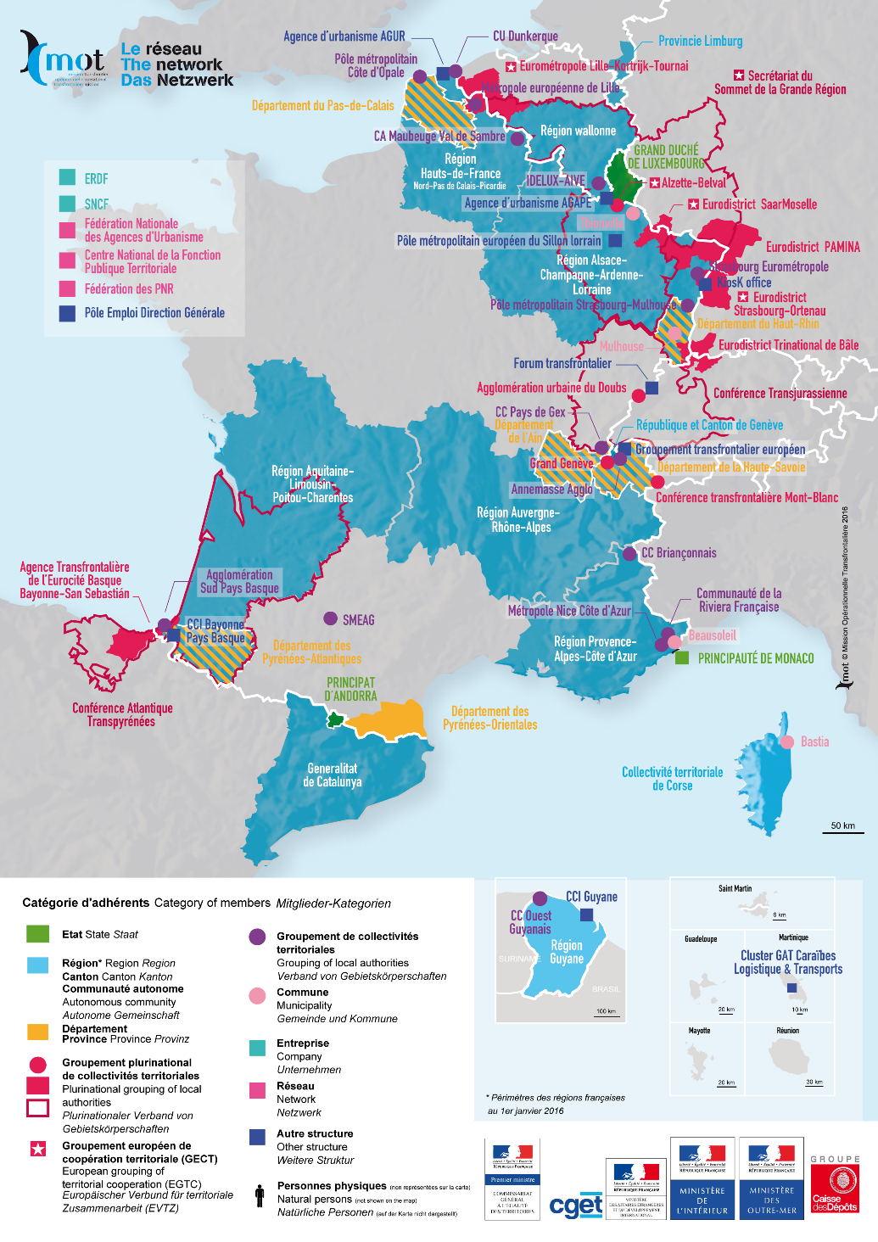

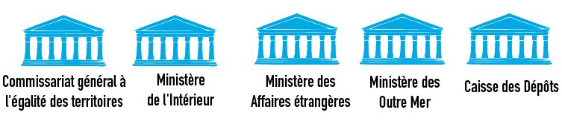



La MOT, des réponses adaptées à chaque niveau
AU NIVEAU LOCAL : Un réseau de 70 adhérents
AU NIVEAU NATIONAL : 5 partenaires institutionnels
AU NIVEAU EUROPEEN : membre de réseaux
Notes:
La Mission Opérationnelle Transfrontalière (MOT) a été créée en avril 1997 par le gouvernement français afin "d’apporter une aide opérationnelle aux porteurs de projets et, plus globalement, aux territoires transfrontaliers".
La MOT regroupe au sein de son réseau les acteurs de la coopération transfrontalière. Elle fédère une grande diversité de membres, représentatifs des échelles et des acteurs impliqués dans les projets transfrontaliers.
Le réseau compte soixante-dix adhérents, issus de 11 pays européens :
12 intercollectivités transfrontalières : Eurométropole, Eurodistricts, Eurorégions, GECT…
5 Communes
13 Groupements de communes et de collectivités
6 Départements
15 Régions, Comtés etc.
2 Etats
4 Entreprises (dont CCI)
4 Fédérations, autres réseaux
5 Autres organismes (dont agences d’urbanisme).

Slide 12
La MOT, des réponses adaptées à chaque niveau
AU NIVEAU LOCAL
Accompagner les territoires transfrontaliers et les acteurs de la coopération dans des domaines variés
Assister les porteurs de projets transfrontaliers
Réaliser des études (diagnostic, expertise juridique, etc.)
AU NIVEAU NATIONAL
Accompagner le niveau national (interministériel, Parlement) dans la prise en compte des territoires transfrontaliers
Accompagner sur chaque frontière la coordination des États frontaliers
AU NIVEAU EUROPEEN
Mettre en réseau les territoires transfrontaliers
Permettre une meilleure reconnaissance de ces territoires spécifiques par les institutions et dans les politiques européennes
Assister les institutions européennes dans leurs actions et leurs réflexions sur les questions transfrontalières
Faciliter la mise en réseau des États européens sur les enjeux transfrontaliers
Aider à la diffusion des bonnes pratiques à des espaces transfrontaliers aux problématiques similaires à travers l’Europe et ailleurs dans le monde
Notes:
Niveau local
► La MOT accompagne les territoires transfrontaliers et les acteurs de la coopération dans des domaines variés (transport, aménagement, santé, emploi et formation, innovation, environnement, énergie …). Elle apporte une assistance concrète et opérationnelle aux porteurs de projets transfrontaliers ; elle appuie les diagnostics territoriaux, le développement territorial intégré, les études juridiques, économiques, l’assistance à maitrise d’ouvrage, le montage de structures juridiques transfrontalières…
► La MOT met en réseau les acteurs des territoires transfrontaliers et facilite l’échange d’expériences à travers des événements, des colloques, des groupes de travail, un site Internet et son Espace membres, des publications, un portail documentaire...
► La MOT identifie les obstacles et recherche les solutions au bon niveau (forum en ligne de remontée des besoins).
► La MOT facilite la diffusion des expériences intéressantes à d’autres espaces transfrontaliers aux problématiques similaires.
Niveau national
► La MOT accompagne le niveau national (interministériel) dans la prise en compte des territoires transfrontaliers. Elle assure un contact permanent avec les ministères (CGET, Intérieur, MAE, Outre-Mer…) et le parlement pour une prise en compte du transfrontalier dans la législation.
► La MOT accompagne sur chaque frontière la coordination des États frontaliers : études sur la résolution d’obstacles juridiques, observation statistique transfrontalière, etc.
Niveau européen
Seule ou avec d’autres réseaux européens :
► La MOT appuie la mise en réseau des territoires transfrontaliers au niveau européen
► La MOT œuvre à une meilleure reconnaissance de ces territoires spécifiques par les institutions et dans les politiques européennes.
► La MOT assiste les institutions européennes dans leurs actions et leurs réflexions sur les questions transfrontalières.
► La MOT facilite la mise en réseau des États européens sur les enjeux transfrontalier. Elle pilote le Comité Stratégique Transfrontalier sur l’observation et la Plateforme de mise en réseau des structures nationales d’appui à la coopération transfrontalière.
► La MOT aide à la diffusion des bonnes pratiques à des espaces transfrontaliers aux problématiques similaires à travers l’Europe et ailleurs dans le monde.

Slide 13
Quelques projets réalisés par la MOT
AU NIVEAU LOCAL
Appui à la création de l’hôpital transfrontalier de Cerdagne (FR/ES)
Appui à la création du GECT Eurodistrict Saar Moselle (FR/DE)
Stratégie transfrontalière de l’Arc Jurassien (FR/CH)
Gestion et exploitation d’un bac fluvial Guyane (FR) - Suriname
AU NIVEAU NATIONAL
Analyse des obstacles à la coopération entre la France et la Belgique
Formation des préfets aux questions transfrontalières
Accompagnement des parlementaires français pour une meilleure prise en compte du transfrontalier dans les politiques publiques
AU NIVEAU EUROPEEN
Projet URBACT « EGTC » sur la gouvernance des agglomérations transfrontalières
Comité stratégique transfrontalier sur l’observation statistique
Plateforme des structures nationales d’appui à la coopération transfrontalière

Slide 14
Merci pour votre attention
Plus d’informations :
www.espaces-transfrontaliers.eu
Contact :
jean.peyrony@mot.asso.fr

